Slide 1
Углехимическое сырьё
К нему относят: торф, бурые угли, антрацит, горючие сланцы – ископаемые твердые топлива.

Slide 2
Экономическая справка
По данным угледобывающих и перерабатывающих предприятий в I полугодии 2006 года в Российской Федерации добыто 152 636,5 тыс. т угля. В сравнении с соответствующим периодом 2005 года добыча возросла на 8 229,3 тыс. т (рост 5,7%), при одновременном росте добычи угля как открытым, так и подземном способом (4,5% и 8,0% соответственно).

Slide 3
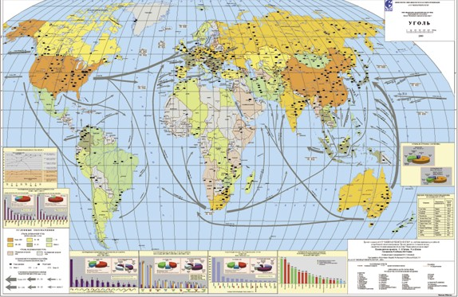
Уголь мира
[http://www.vzg.ru/prod/prod05.html]

Slide 4
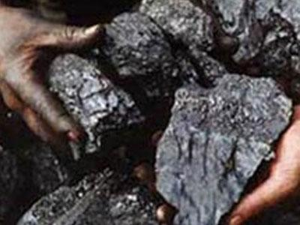
Уголь
это остатки растений, погибших многие миллионы лет назад, гниение которых было прервано в результате прекращения доступа воздуха.
торф,
бурые и каменные угли,
антрацит,
горючие сланцы.

Slide 5
Искусственными топливами являются
каменноугольный, торфяной и нефтяной кокс, полученные пирогенетической переработкой различных видов природного топлива,
брикеты и угольная пыль – продукты механической переработки твердого топлива.

Slide 6
Все ископаемые твердые топлива по материалу, из которого они образовались, делятся на
гумолиты (возникли в результате окислительного разложения остатков высших растений):
  Гумиты;
  Липтобиолиты.
сапропелиты (возникли в результате восстановительного разложения остатков сапропеля – илистых отложений, образовавшихся на дне водных бассейнов из планктона и низших растений)
сапрогумолиты.

Slide 7
Степень углефикации
среднее содержание углерода в топливе (в масс. % или долях)
Степень углефикации некоторых ископаемых твердых топлив
Топливо | Торф | Бурые угли | Каменные угли | Антрацит
Степень углефикации, % масс. | 58–62 | 67–75 | 76–92 | 93–96

Slide 8
Превращение древесины в уголь протекает в следующем порядке:
дерево → торф → бурый уголь → каменный уголь → антрацит
  Метаморфизм углей – это необратимый процесс постепенного изменения химического состава, физических и технологических свойств органического вещества на стадии превращения от бурых углей до антрацитов

Slide 9
Состав органической массы некоторых видов топлива
Вид топлива | С, % | О+N, % | Н, %
дерево | 50 | 44 | 6
торф | 55–64 | 39–35 | 5–7
Бурый уголь | 60–75 | 34–17 | 4–8
Каменный уголь | 78–90 | 19–4 | 4–6
Антрацит | 94–98 | 3–1 | 1–3
Графит | 100 | – | –

Slide 10
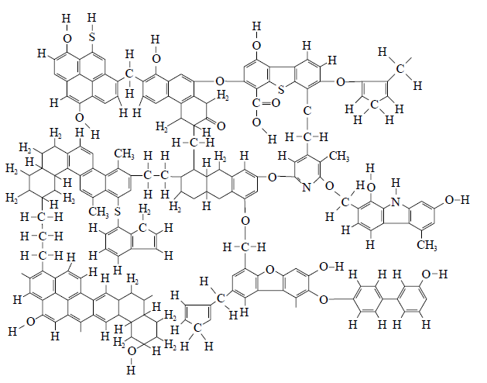
Фрагмент гипотетической структуры угля

Slide 11
Четыре типа макроингредиента, различающих по блеску, внешнему виду и составу:
блестящий (витрен),
полублестящий (кларен),
матовый (дюрен),
волнистый (фюзен).

Slide 12
Важнейшие характеристики каменных углей
зольность (3 ÷ 30 %)
влажность (не более 7 %)
сернистость (0,4 ÷ 8 %)
выход летучих веществ (для торфа –70 %, для бурых углей – 65 ÷ 45 %, для каменных – 45 ÷ 10 %, для антрацита менее 10%)
механические свойства
спекаемость и коксуемость

Slide 13
Технологическая классификация углей
Марка угля |  | Индекс марки | Стадия метаморфизма | Основные параметры
 |  |  |  | Глубина погружения (м) | Температура (°С) | Давление (атм.)
Бурые | 1-я группа | 1Б | О1 | 100-200 | 50 | 500
 | 2-я группа | 2Б | О2 | 500 | 50 | 750
 | 3-я группа | 3Б | О3 | 1500 | 50 | 3300
Каменные | Длиннопламенные | Д | I | 2500 | 90 | 6500
 | Газовые | Г | II | 3500 | 120 | 8750
 | Жирные | Ж | III | 4500 | 150 | 12000
 | Коксовые | К | IV | 5500 | 170 | 13000
 | Отощенно-спекающиеся | ОС | V | 5500 | 180 | 14000
 | Тощие | Т | VI | 6600 | 220 | 17000
Антрациты |  | А | VII-X | 6600 | 220 | 20000

Slide 14
Технологическая классификация каменных углей
Марка угля |  | Выход летучих веществ, % | Толщина пластического слоя, мм
Наименование | Обозначение
Длиннопламенный | Д | 42 | –
Газовый | Г | 35 | 6–15
Жирный | Ж | 35–27 | 13–20
Коксовый | К | 27–18 | 14–20
Отощенный спекающ. | ОС | 22–14 | 6–13
Тощий | Т | 17–19 | –
Антрацит | А | 9 | –

Slide 15
Добыча угля
Добыча угля ведется двумя способами: открытым (карьерным) (при
глубине залегания угля не более 100 м) и подземным (шахтным).

Slide 16
Каталитические процессы химической переработки угля:
Уголь
Пиролиз
Ожижение
Газификация
Полукокс
Кокс
Сорбенты
Смола
Топливный газ
Синтез-газ
СО+Н₂
Топливный газ
Заменитель
природного газа
Жидкое
котельное топливо
Легкие
углеводороды
Фенолы
Моторные
топлива

Slide 17
Пиролиз угля
Пиролизом или сухой перегонкой называется процесс нагревания углехимического сырья без доступа воздуха с целью получения твердых, жидких и газообразных продуктов различного назначения.

Slide 18
Полукоксование
500–580 °С
Сырьем для полукоксования служит низкосортные каменные угли с высоким содержанием золы, бурые угли и горючие сланцы.

Slide 19
Продуктами полукоксования являются:
горючий газ, используемый в качестве топлива с высокой теплотой сгорания и сырья для органического синтеза;
смола, служащая источником получения моторных топлив, растворителей и мономеров;
полукокс, используемый как местное топливо и добавка к шихте для коксования.

Slide 20
Коксование угля
Коксованием называется разновидность сухой перегонки (пиролиза) каменного угля, проводимая при 900–1200 °С с целью получения кокса, горючих газов и сырья для химической промышленности.

Slide 21
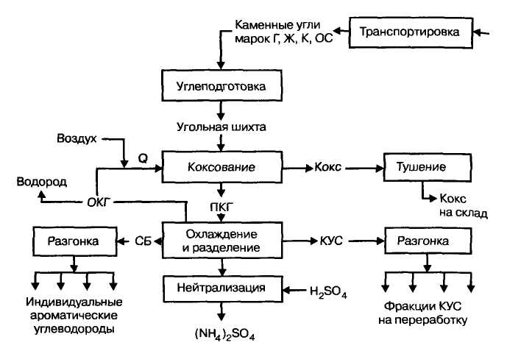
Общая схема коксохимического производства
Целевое назначение этого процесса состоит в производстве металлургического кокса.

Slide 22
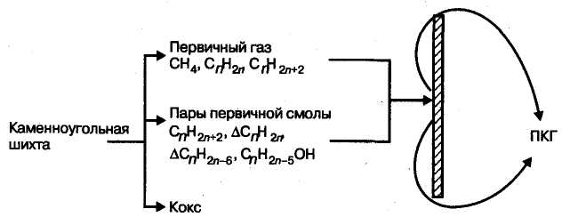
Схема химических превращений при коксовании
Коксование сопровождается глубокими химическими превращениями органической массы углей, при которых образуются кокс, жидкие продукты коксования и газ.

Slide 23
К первичным реакциям, протекающим в шихте при ее нагревании, относятся:
реакции деструкции сложных молекул,
реакции фенолизации,
реакции карбонизации органической части угля,
реакции отщепления атомов водорода, гидроксильных, карбоксильной и метоксильной ОСН₃ групп.

Slide 24
К вторичным реакциям, которые протекают при контакте выделившихся первичного газа и первичной смолы с нагретой стенкой печи, относятся:
— реакции крекинга алканов:
— реакции полимеризации алкенов:
— реакции дегидрогенизации нафтенов:
— реакции конденсации ароматических углеводородов, например:
— реакции образования карбенов с последующим превращением их в полукокс и кокс.

Slide 25
Последовательность процессов, протекающих в шихте при повышении температуры :
250 °C – отщепление Н₂О, СО, СО₂, Н₂
300 °С – начало выделения КУС, выделение пирогенетической воды
350–500 °С – пластификация угольной шихты.
500–550 °С – разложение органической части угля с выделением первичного газа и паров первичной смолы, спекание твердого остатка с образованием полукокса.
600–700 °С – разложение полукокса и полное выделение летучих веществ
700 °С – упрочнение твердой массы и образование кокса.

Slide 27
Основные компоненты ПКГ
Вещество | Содержание, г/м³
Пары воды | 250-450
Каменноугольная смола (пары) | 80-150
Ароматические углеводороды | 30-40
Аммиак | 8-13
Нафталин | До 10
Сероводород | 6-40
Цианистый водород | 0,5-2,5
СS₂,COS,C₄H₄S(тиофен), С₅H₅N (пиридин и пиридиновые основания)

Slide 28
Обратный коксовый газ (ОКГ)
Водород, метан и другие низшие алканы, СО, СО₂, N₂ и О₂

Slide 29
Сырой бензол (СБ)
смесь ароматических углеводородов с температурой кипения до 180 ºС, извлекается из ПКГ абсорбцией растворителями с температурой кипения более высокой, чем температура кипения СБ с последующей отгонкой последнего.
Цель дальнейшей переработки сырого бензола – получение индивидуальных ароматических углеводородов путем разделения смеси составляющих СБ веществ на отдельные компоненты.

Slide 30
Состав СБ
Ароматические углеводороды (бензол, толуол, ксилолы, этил бензол, триметилбензол) – фракция БТК (80-95 % масс.)
Непредельные соединения (стирол, циклопентен, циклогексен, инден, кумарон)
Сернистые соединения (H₂S,C₂S, тиофен, метил тиофен, диметилтиофен)
Алканы и циклоалканы ( циклопентан, метилциклопентан, циклогесан, гексан, гептан)

Slide 31
Каменноугольная смола (КУС)
представляет сложную смесь веществ, в состав которой входит несколько сот органических соединений (идентифицировано около 500 соединений) различных классов.

Slide 32
Фракции КУС (Т_{кип}, ºС)
Легкая (170) – добавка к СБ
Фенольная (170-210) – фенол, крезолы, ксиленолы
Нафталиновая (210-230) – технический нафталин
Поглотительная (230-270) – поглотительное масло, метилнафталин, хинолиновые основания, индол, флуорен, фенолы, аценафтен
Антраценовая (270-360) – антрацен, карбазол, флуоратен, пирен, дифенилоксид, шпалопропиточное масло
Пек (360) – угольные электроды и анодные массы.

Slide 33
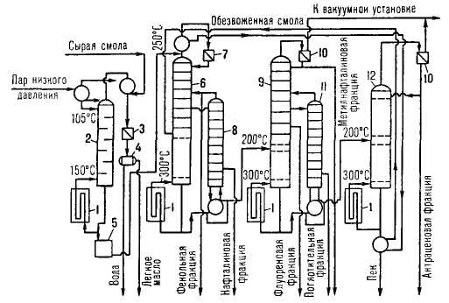
Ректификация КУС
осуществляется в трубчатых установках с использованием принципов однократного испарения и фракционной конденсации.

Slide 34
Гидрирование угля
Гидрированием (гидрогенизацией) называется процесс превращения органической части углехимического сырья в жидкие продукты, обогащенные водородом.
деструктивный каталитический процесс, протекающий при температуре 400 ÷ 560 ºС под давлением водорода 20-70 МПа.

Slide 35
Реакции:
деструкции и деполимеризации высокомолекулярных структур угля
  – гидрирования образовавшихся алкенов
  – деструкции высших алканов с последующим гидрированием алкенов и образованием алканов меньшей молекулярной массы
  – гидрирования конденсированных ароматических систем с последующим разрывом цикла и деалкилированием
  – раскрытия пятичленных циклов с образованием изоалканов
  и другие.

Slide 36
Катализатор

Slide 37
Газификация угля
Газификацией твердого топлива ГТТ называется процесс превращения органической части топлива в горючие газы путем воздействия на него окислителей.
Процесс газификации представляет собой негетерогенный некаталитический процесс.
В качестве окислителей при ГТТ используются воздух (воздушное дутье), кислород (кислородное дутье), водяной пар (паровое дутье), а также их смеси.

Slide 38
Реакции в зависимости от типа окислителя:
Кислородное дутье
Паровое дутье
Парокислородное дутье

Slide 39
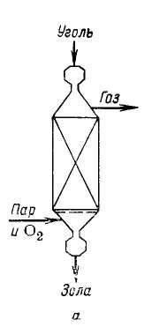
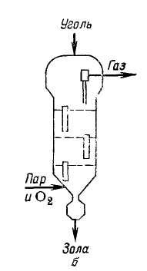
Газогенераторы для паро-кислородной конверсии угля
а – газогенератор со сплошным слоем мелкокускового угля
б – секционированный газогенератор с псевдоожиженным слоем угля

Slide 40
Д. И. Менделеев:
"... настанет, вероятно, со временем даже такая эпоха, что угля из земли вынимать не будут, а там в земле его сумеют превращать в горючие газы..." (1888)
Как Вы полагаете, имеет ли данное выражение в настоящее время техническое применение? Обоснуйте ответ.

